Slide 1





Sinh hoạt lớp
Tuần 4
Notes:
Bài giảng thiết kế bởi: Hương Thảo - tranthao121004@gmail.com

Slide 2



1. Hoạt động tổng
kết tuần

Slide 3












ND
01
Từng tổ báo cáo
Lớp trưởng tập hợp ý kiến của tổ, lớp
02
03
Giáo viên nhận xét chung
04
Phương hướng tuần 2

Slide 4



Phương hướng tuần 5
- Tiếp tục ổn định, duy trì nền nếp quy định.
- Tiếp tục thực hiện tốt nội quy của nhà trường đề ra.
- Tích cực học tập để nâng cao chất lượng.
- Tiếp tục duy trì các hoạt động: thể dục, vệ sinh trường, lớp xanh, sạch, đẹp và ý thức nói lời hay, làm việc tốt ....

Slide 5
2. Hoạt động trải nghiệm

Slide 6




Thảo luận cặp đôi
Chia sẻ những hoạt động và cảm xúc của HS khi tham gia chủ đề Trường tiểu học.

Slide 7
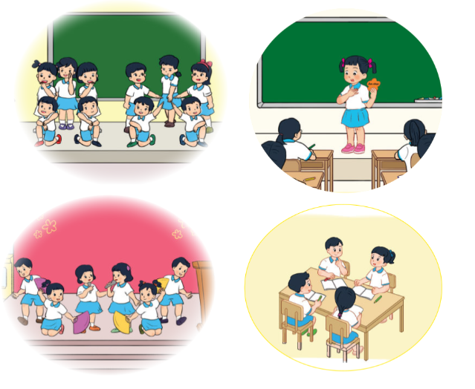

Slide 8



Em thích hoạt động nào nhất trong chủ đề này? Tại sao?
Em thích nhưng hoạt động nào trong sinh hoạt Sao?
Em đã làm gì đề duy trì nền nếp học tập?

Slide 9
Nhận xét, khen ngợi

Slide 10
Củng cố, dặn dò

